Slide 1
Didattica speciale : codici del linguaggio logico e matematico
Didattica Capovolta
E Apprendimento Cooperativo
Claudio Marchesano
5 marzo 2016

Slide 2
Insegnare ed apprendere non sono sinonimi. Possiamo insegnare ed insegnare bene, senza che gli studenti imparino G.M.Bodner “Constructivism: A theory of knowledge”
Insegnamento e apprendimento

Slide 3
E se provassimo a capovolgere l’insegnamento?

Slide 4
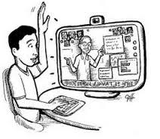
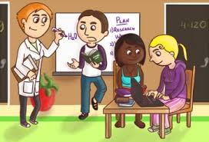
Cos’e’ la didattica capovolta ?
In pochissime parole……
A scuola si fanno i compiti (e non solo )…
A casa si seguono le (video) lezioni …. e non solo

Slide 5
Perchè la didattica capovolta ?
Il mondo della comunicazione è cambiato in modo radicale negli ultimi anni.
E’ (e sarà) molto più facile stampare documenti
E’ (e sarà) sempre più facile produrre esercitazioni “personalizzate” (pensate al copia, modifica ed incolla !!)
E’ (e sarà) abbastanza semplice produrre filmati e renderli pubblici in qualche modo
(Attraverso i social, su internet)

Slide 6
Forse sono sempre esistiti gli insegnanti capovolti
Una volta alcuni insegnanti preparavano le “dispense” per i loro studenti
Spesso e volentieri capitava che gli insegnanti invitavano i ragazzi più “pronti” a fare da tutor

Slide 7
Cos’e’ la didattica capovolta ?
Inversione dei ruoli ….
A casa lo studente può sfruttare al massimo tutte le potenzialità offerte dagli strumenti online (esistenti e/o messi a disposizione dall’insegnante)
A scuola si sfrutta il tempo per attività laboratoriali e/o cooperative che permettono una maggiore socializzazione; è, inoltre, sicuramente più facile pensare ad una didattica personalizzata

Slide 8
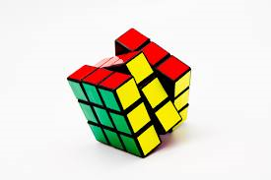
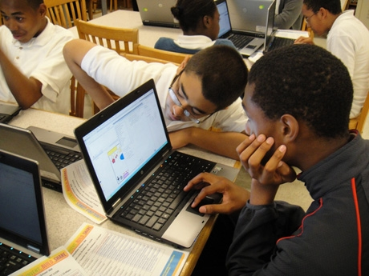
Lavoro a casa
Seguire le videolezioni negli orari più opportuni
Rivedere le parti che necessitano di rinforzo
Approfondire gli argomenti di maggior interesse
Il cambio di paradigma …. A scuola :
Si risolvono problemi, riflettendo e sistematizzando
Si apprende in modo cooperativo
Si favoririsce l’apprendimento implicito e personalizzato

Slide 9
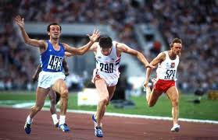
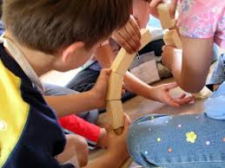
Il cambio di paradigma ….
La tecnologia e l’apprendimento mediante attività (e non passivo) sono le componenti chiave del concetto di «flipped classroom»
L’apprendimento attivo influenza il successo didattico in modo fondamentale

Slide 10
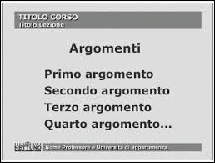
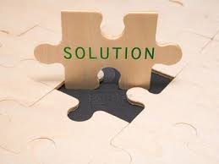
Cosa si può utilizzare
E’ solo un possibile esempio….
Ogni classe può avere il suo indice di videolezioni a mo’ di libro
Ogni argomento può essere trattato in modo ipermediale
Ogni classe può avere a disposizione verifiche con soluzioni
Tutti possono avere a disposizione giochi di logica utilizzabile anche dai docenti di sostegno
Vari links a gare di matematica locali, nazionali ed internazionali

Slide 11
QUALI TESTI INSERIRE?
Le questioni importanti alle quali rispondere sono:
Chiarire i dubbi
Stimolare la curiosità
Avere testi di facile consultazione
Allenarsi con gli esercizi

Slide 12
UN POSSIBILE IPERTESTO…
Aspetto teorico snello ed essenziale
Links a numerosi sottoargomenti per stimolare la curiosità
Immagini colorate
Esercizi sia svolti che da svolgere

Slide 13
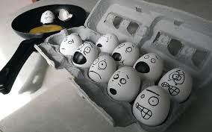
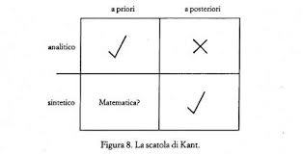
Quali videolezioni scegliere….
Accessibili, efficaci , coinvolgenti ….
Gratuite
Sintetiche
Comunicazione chiara ed efficace
Gradevoli e divertenti, quando è possibile

Slide 14
Didattica capovolta & apprendimento cooperativo
I ragazzi nativi digitali hanno altri stili di apprendimento e chiedono sempre più spesso un insegnamento individualizzato
I ragazzi possono apprendere anche dai loro coetanei
Il rapporto tra studenti ed insegnante è più integrato

Slide 15
Apprendimento peer to peer
È la comunicazione fra coetanei
I ragazzi diventano protagonisti del processo formativo
Alcuni membri del gruppo, dopo essere stati opportunamente preparati, si reinseriscono nel gruppo con precisi compiti

Slide 16
vantaggi Apprendimento peer to peer
Rende più maturi i ragazzi
Tutti comprendono che il rapporto tra coetanei può essere utilizzato anche oltre il semplice gioco/passatempo
Il tutor-educatore utilizza un linguaggio più adatto
Osservando le dinamiche all’interno dei gruppi, l’insegnante si rende conto , ad esempio, delle difficoltà che incontrano

Slide 17
Apprendimento cooperativo
È un metodo didattico che utilizza gruppi composti da pochi studenti
In ciascun gruppo tutti gli studenti lavorano insieme con lo scopo di migliorare il loro apprendimento
Sta incomiciando a diffondersi anche in Italia
Può essere applicato ad ogni materia
Non si può parlare di apprendimento cooperativo ogni volta che i ragazzi svolgono un esercizio insieme
O :Perché non usare simboli colorati ?

Slide 18
Per realizzare Apprendimento cooperativo
È necessario un “ buon clima “ in classe
Può richiedere tempi lunghi, ma anche la convinzione profonda del valore formativo di un clima sereno e collaborativo
Non dimenticare mai che e’ soprattutto apprendimento e non solo socializzazione in presenza (che pure è importante)
I risultati migliori si ottengono quando si impara a conoscere, a pensare e a risolvere i problemi insieme !
O :Perché non usare simboli colorati ?

Slide 19
Diversi tipi di Apprendimento Cooperativo
Esistono diverse modalità di Cooperative Learning, caratterizzate dal diverso modo in cui vengono strutturate l’interdipendenza positiva, l’interazione, la motivazione all’apprendimento, il compito e il ruolo dell’insegnante
GROUP INVESTIGATION
STUDENT TEAM LEARNING
COMPLEX INSTRUCTION
COLLABORATIVE APPROACH
LEARNING TOGHETHER
STRUCTURAL APPROACH
Per ulteriori approfondimenti
Johnson, Johnson e Holubec: “Apprendimento Cooperativo in classe”
Kagan:“L’apprendimento cooperativo:l’approccio strutturale”.

Slide 20
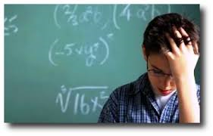
Quali sono i risultati più evidenti ?
Aumento del supporto individuale e aiuto concreto nei casi difficili ….
Il tempo in classe è dedicato molto di più al singolo alunno
Vantaggi concreti per :
Assenti (per causa di forza maggiore)
Chi presenta lacune di base
I DSA e i BES

Slide 21
Percorsi di apprendimento alternativi
Apprendimento cooperativo: Un esempio
Gara a squadre (casuali) su argomento
Punteggi assegnati come nelle Olimpiadi di Matematica (finale nazionale)
Alla fine viene stilata una classifica di tappa con punteggi (in decimi) assegnati ad ogni squadra
Il punteggio del singolo alunno è quello ottenuto in quella gara
Dopo 7/8 gare si fa la media dei voti ottenuti

Slide 22
esempio : gara su Piano Cartesiano
Prima fase
Dopo aver visto , a casa , un paio di videolezioni ,ecco la Gara:
1 ) Trova Area del Triangolo di vertici A(-2,-1) B(-2,4) C(10,4)
2 ) Trova Area del quadrilatero A(0,0) B(8,-4) C(12,-2) D(6,4)
3 ) Trova il Punto medio tra A(-1/2,-1/3) e B(5/3,3/7)
4 ) Trova perimetro del trapezio A(0,-2) B(0,16) C(8,4) D(8,16)

Slide 23
Prima della gara !!!!!
Fase zero
“riscaldamento” con il Prototipo della gara
E’ importante perché le squadre cambiano ogni volta
In questa fase i ragazzi si suddividono le domande
L’insegnante “capisce” le difficoltà e fornisce ulteriori chiarimenti

Slide 24
DopoGara e Verifica
Seconda fase: una settimana circa
Si pubblica il prototipo di una verifica su Piano cartesiano
Si consiglia il percorso “ipermediale” da seguire (anche individualizzato)
Prossima gara (prima della verifica) sarà più impegnativa
Verifica

Slide 25
Percorsi di apprendimento alternativi
Approcci utilizzati in generale con particolare efficacia per DSA, BES
Fasi :
Presentazione di problema pratico
Stesso problema con dati diversi
Analisi algoritmi adottati e correzione errori
Sistematizzazione
Supporto di video – tutorial
Apprendimento Teoria

Slide 26
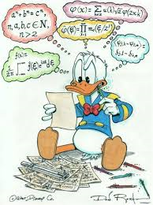
Esempio : Equazioni e Dsa
A.K.Z. DSA I anno
Problema proposto:
In un parcheggio ci sono solo auto e moto.
Si contano 112 ruote e 46 veicoli
Quante sono le moto e quante le auto ?

Slide 27
Disequazioni e dsa
L.F. classe II dsa multiplo
Problema proposto:
Due società telefoniche propongono due tariffe diverse
Quale conviene di più ?

Slide 28
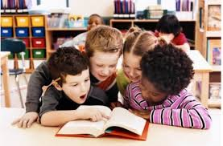
Insegnamento capovolto & apprendimento cooperativo
Risultati eccellenti ….
Con l’insegnamento capovolto si riesce molto spesso a praticare un insegnamento individualizzato implicito con incredibili risultati per tutti
Il doposcuola capovolto: studenti che hanno necessità di ripetere argomenti del biennio che fanno da tutor agli studenti che necessitano di recuperare

Slide 29
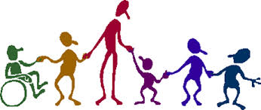
Iniziare un nuovo cammino spaventa.
Ma dopo ogni passo che percorriamo ci rendiamo conto
di come era pericoloso restare fermi.
(Roberto Benigni)

Slide 30
Il Metodo Singapore Grandi vantaggi per i BES e i DSA
Una scuola buona per gli studenti con Bisogni Educativi Speciali o con Disturbo Specifico di Apprendimento è una scuola migliore per tutti

